Slide 1
応用４ 画像圧縮の基礎
第６章で学ぶKL変換や主成分分析の概要と応用例を説明

Slide 2
画像ブロックの空間
D（N×N）画素ブロック
D成分
画素順に並べられた成分には，
昇順あるいは降順という特徴はない．
D次元空間
【疑問】画像ブロックを含む部分空間の次元は本当にDなのだろうか？

Slide 3
主成分分析（ KL変換）
座標回転
最大方向
データの零平均化
座標回転
直交する次の最大方向
【主成分】データの大きさ順に並ぶ特別な正規直交座標系の成分を主成分という。
直交変換は、回転・反射のみで長さを変えない等長変換

Slide 4
スカラー量子化
直交変換
量
子
化
量
子
化
整数除算を用いることで，
割り当てるビット数を減らす．
零の場所が分からない
k
降順に成分を並べかえることで末尾に零を集中させる．

Slide 5
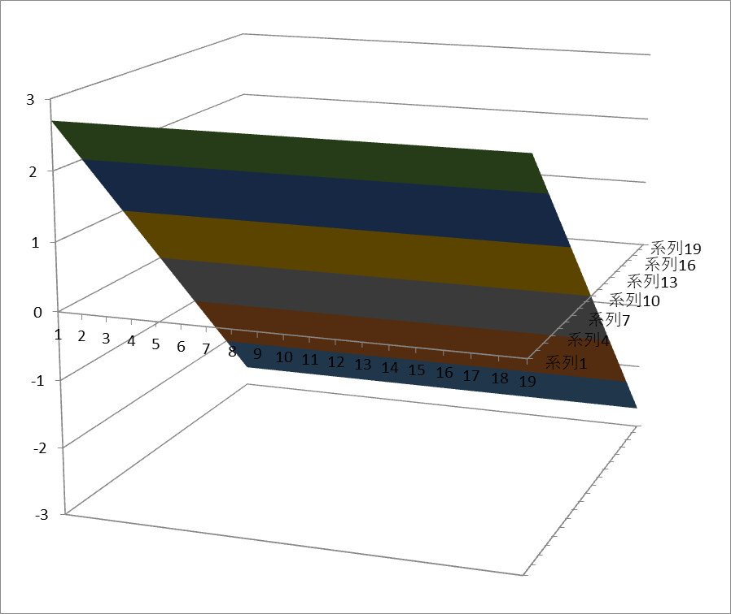
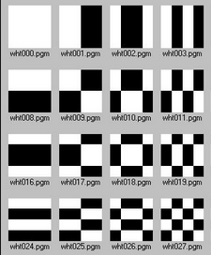
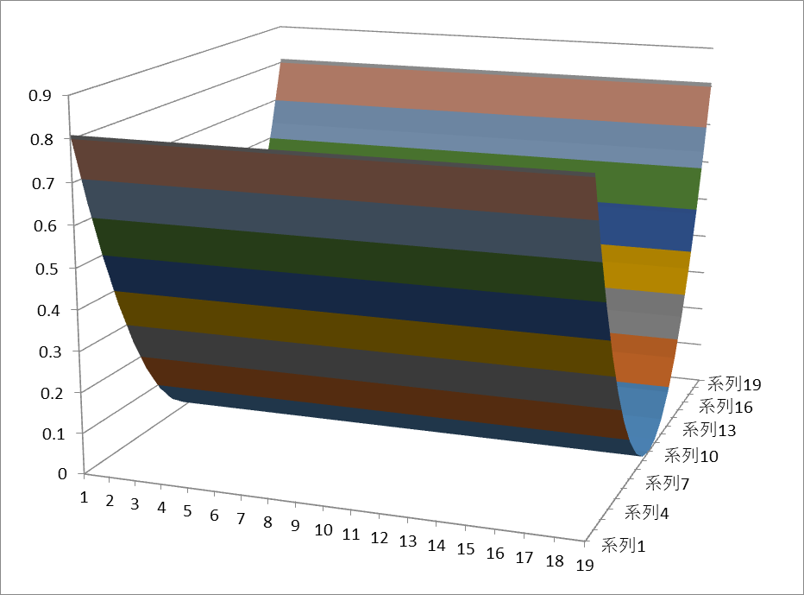
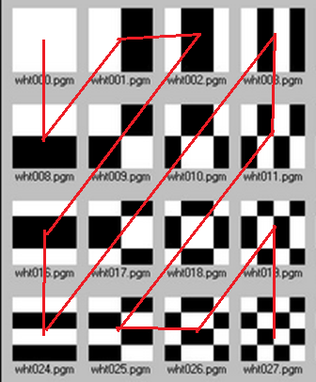
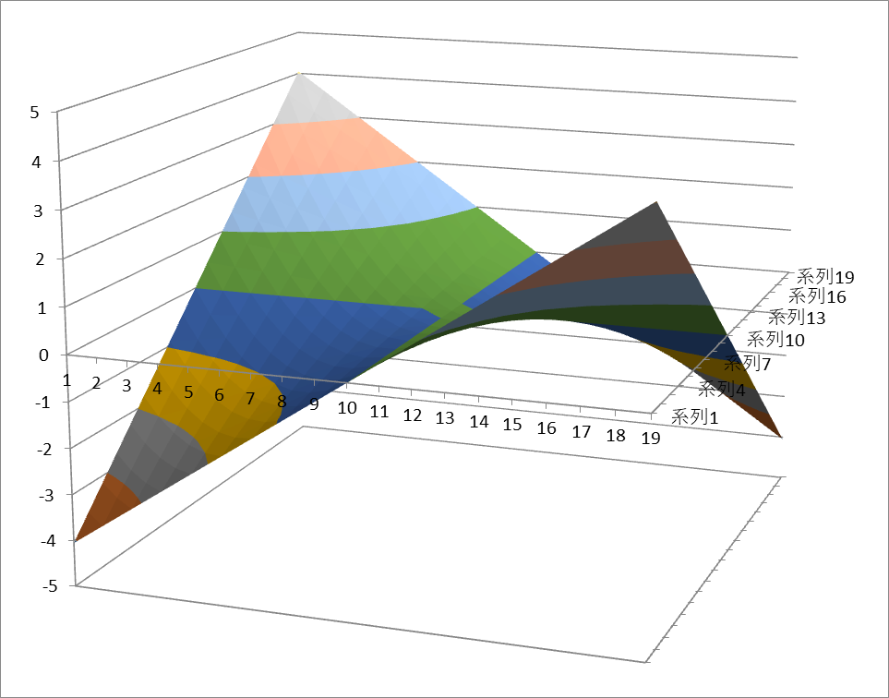
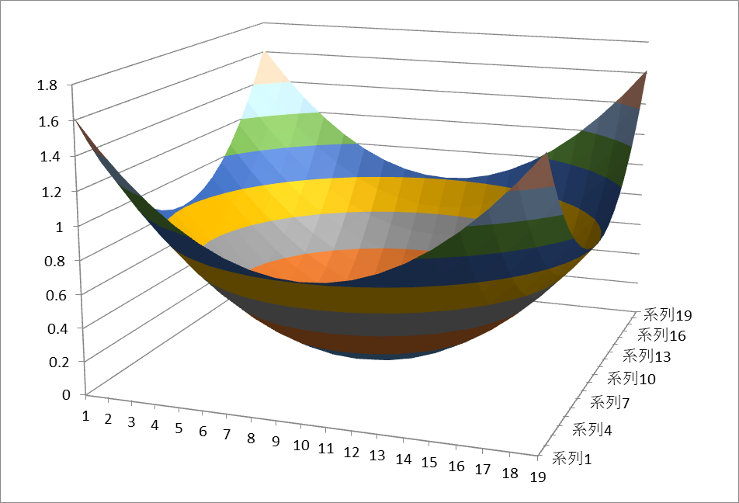
16次元(4x4)画像ブロックの基底の例

Slide 6
汎化問題
最適な基底系は，異質な画像間で共通利用できない．
主成分分析(KL変換)
○
エンコーダ
デコーダ
×
自然画像に対して最も汎化能力の高い直交変換（離散コサイン変換）がJPEGに利用されている。

